Slide 1
Xin chào các em!

Slide 2
con lươn
­
lướt ván
vươn thở
mướt

Slide 3
Bài 77
ang
ac

Slide 4
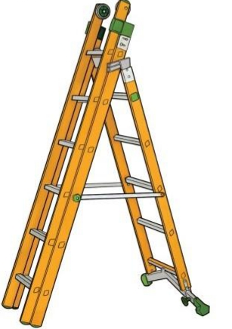
thang

Slide 5
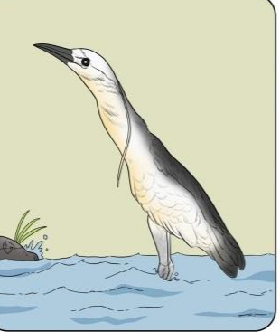
vạc

Slide 6
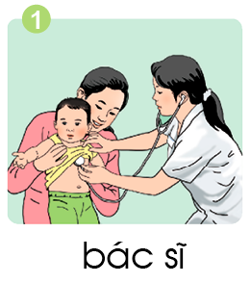
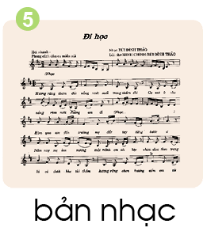
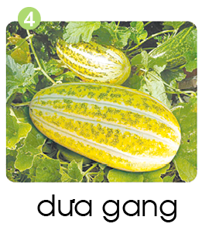
Tiếng nào có vần ang? Tiếng nào có vần ac?

Slide 7
Tiếng nào có vần ang? Tiếng nào có vần ac?
ang
ac

Slide 10
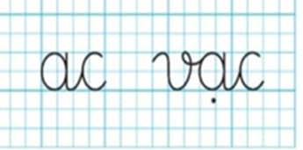

Slide 12
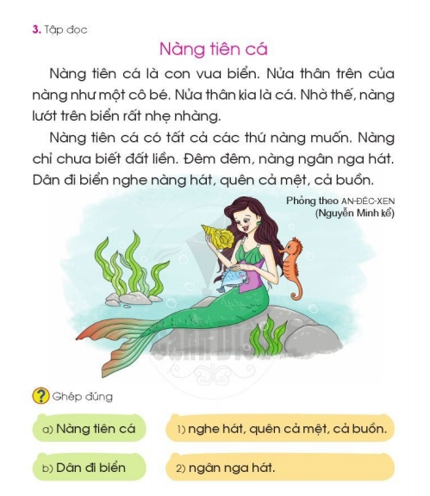

Slide 13
Tạm biệt và
hẹn gặp lại!

